Slide 1
开源鸿蒙赋能智慧农业
—— 基于Hi3861与HarmonyOS的
智慧大棚控制终端
2025-2026学年第二学期课设报告
汇报人: 陈梓睿

Slide 2






Slide 3
项目总括与技术栈
01

Slide 4
项目总体介绍
项目背景
项目内容
·以鸿蒙智能硬件开发综合性训练为目标，基于鸿蒙系统进行开发，全面、系统化地掌握鸿蒙在软件与硬件应用开发方面的企业技术标准。
·围绕鸿蒙智能终端设备和智能硬件，构建智慧大棚应用场景，依托鸿蒙平板终端及各类智能硬件，打造场景创新应用，推动智慧大棚实现全新体验升级。
·Smart Shed（智慧大棚）是一套基于开源鸿蒙OpenHarmony和华为鸿蒙 HarmonyOS的智慧农业物联网控制系统。
·两块开发板负责感知和控制环境参数，通过MQTT协议与客户端实时通信， 最终实现温室里温度、湿度、光照、土壤水分的自动监测与智能调控。

Slide 5





项目发布
智慧大棚 Smart Shed
rayawa.top/projects/SmartShed
代码仓库
项目介绍
技术栈
通信协议数据流动展示
SmartShed-Hi3861
https://github.com/Rayawa/SmartShed-Hi3861
SmartShed-
https://github.com/Rayawa/SmartShed-HarmonyOS

Slide 6
系统架构：软硬协同、垂直整合
嵌入式端+服务端+应用端
嵌入式端
传感器、执行器
应用端
客户端、总控
嵌入式端：OpenHarmony 1.0 Release
Rayawa/rgb@HiSilicon-Hi3861
Rayawa/soi@HiSilicon-Hi3861
服务端：MQTT 5.0 WebSocket
wss://broker.emqx.io:8084@MQTTX
应用端：HarmonyOS 6.1.0 Release(API23)
Smart Shed*@HUAWEI Mate 70 Pro+
Smart Shed*@HUAWEI Matepad Pro 12.2
服务端
网络传输、通信

Slide 7
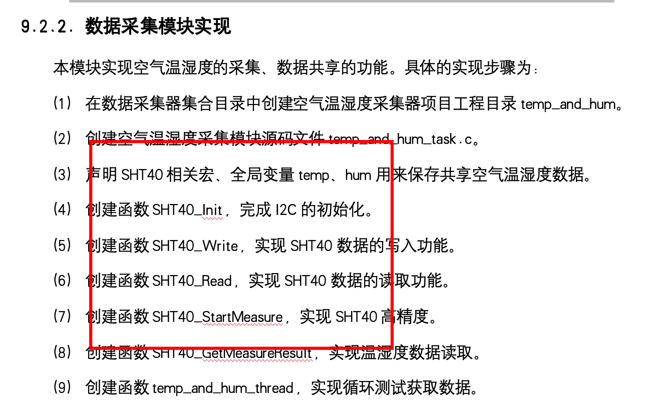
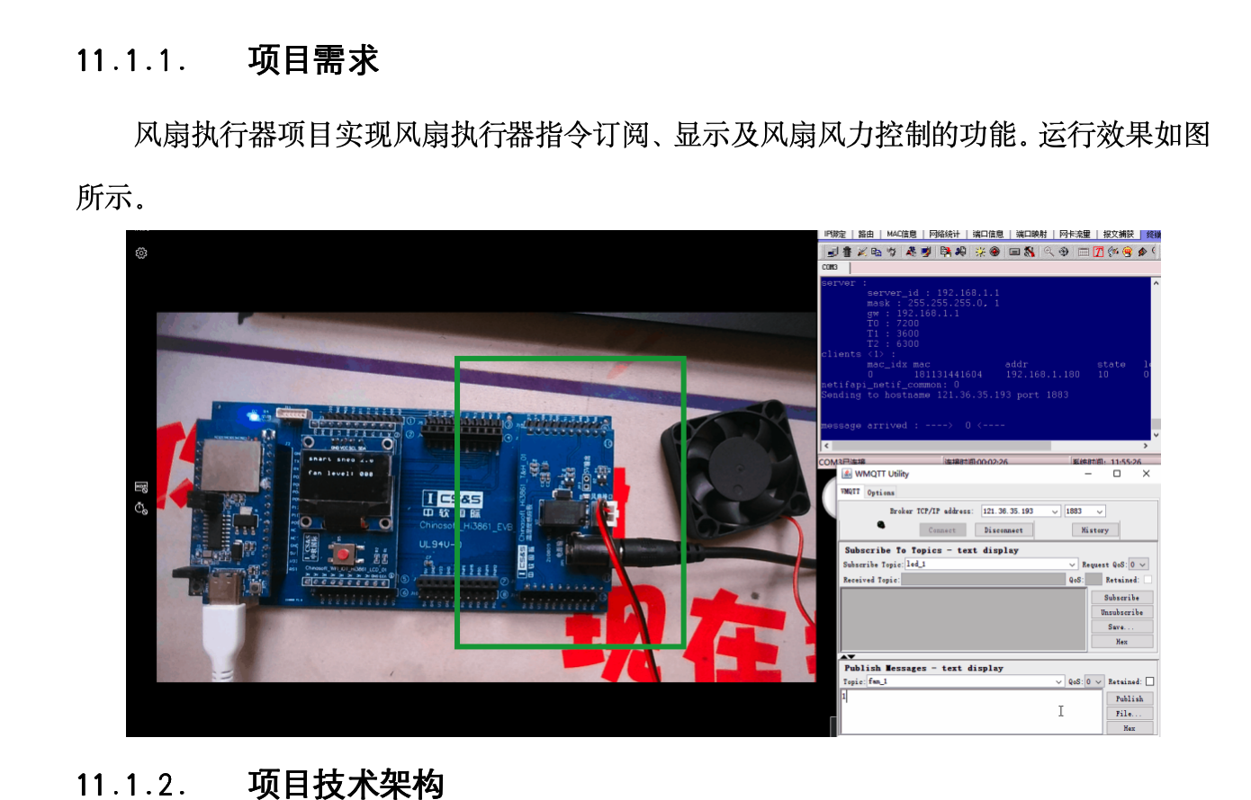
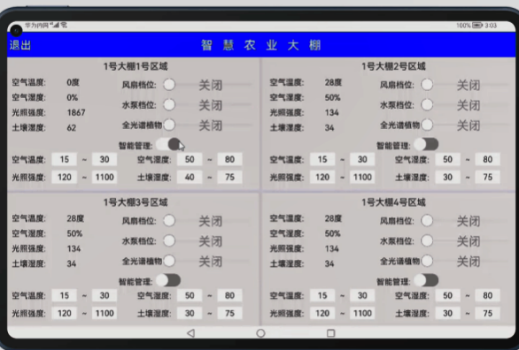
文档勘误 / 技术难点 / 硬件问题
嵌入式源码问题
电子元件问题
应用端问题
通信问题
文档代码给出的分别是所有单个模块的驱动，所有串口定义冲突且单Hi3861板仅能运行一个元器件
程序多处错误；温湿度传感器实际为ATH20而非文档中的SHT40
土壤湿度传感器无法定义、无法检测
风扇与水泵无法通过I2C引脚直接控制，接入控制板后仍然缺少驱动无法正常使用
ADC精度低
负载能力低
文档应用基于API7
JavaUI过于陈旧
页面只能在特定平板运行，否则界面遮挡且混乱
程序设计在一个扩展板仅能运行一个元件的前提下设计四套大棚体系
MQTT传输不稳定
报错不明显
Hi3861通信模块老化
WiFi负载能力不足
应用侧收发机制简陋
少有错误处理
无任何报错信息无法调试

Slide 8
创新点一览
·多线程并发设计的同时避免扩展板引脚冲突
·双开发板设计同时通信稳定
·文件结构清晰，为不同板子编译仅需切换GN注释
·实现代码极强的扩展性与程序的轻量化
·抛弃热点直连实现中转
·网页实现、随时随地可用、调试简便轻量
·不刚需电脑、无安装文件
·日志打印清晰、通信稳定
·抛弃传统JavaUI使用ArkUI
·面向未来的鸿蒙设计语言：自定义光场效果与沉浸式材质
·日志：友好的用户提示与界面设计
·Mqtt逻辑强化与新时代路由栈
Hi3861嵌入式端
MQTTX服务端
HarmonyOS应用端

Slide 9
技术栈
Hi3861嵌入式端：
OpenHarmony 1.0 Release、HiSilicon-Hi3861、liteOS、C、python 3.8、paho MQTT、GN、hb、HiBurn、IPOP、Ubuntu24.04 LTS Server aarch64
1
MQTTX服务端：
MQTT 5.0 WebSocket client on the browser、Rayawa@wss://broker.emqx.io:8084
2
HarmonyOS应用端：
DevEco-Studio 6.1.0 Release、HarmonyOS 6.1.0 Release (API23)、ArkTS、ArkUI、Hvigor、
3

Slide 10
MQTTX服务端
02

Slide 11
基本原理：发布/订阅架构
Hi3861通过I2C/ADC接口定时采集温湿度、光照、气压等环境参数，利用Paho MQTT库封装为JSON，发布至指定Topic。
客户端根据移动端UI操作生成控制报文（如风扇挡位、继电器状态），实时推送至云端控制主题。
采用EMQX公网分布式集群作为云端Broker，基于Erlang/OTP平台实现高并发连接管理，不存储持久数据。其内部路由引擎通过通配符匹配与过滤分发策略，毫秒级精准投递消息至订阅端，并处理QoS握手校验，确保网络波动下消息的可靠到达。
客户端订阅环境状态主题，收到Broker转发的传感器JSON数据后，通过回调函数解析并实时展示在UI组件上。
Hi3861订阅控制主题，在循环中调用MQTTPacket_read监听报文，收到控制指令后解析Payload，通过GPIO或PWM控制外设硬件。
Publisher
Broker
Subscriber

Slide 12
数据流设计
扩展板
Hi3861处理器
传感器数据
Hi3861
数据转化
HarmonyOS
接收解析
状态刷新
@StorageLink
服务端通信
订阅分发
GPIO / PWM
变档执行
Hi3861
接收解析
HarmonyOS
数据转化
手动滑块控制
智能模式调节
嵌入式端
服务端
客户端

Slide 13
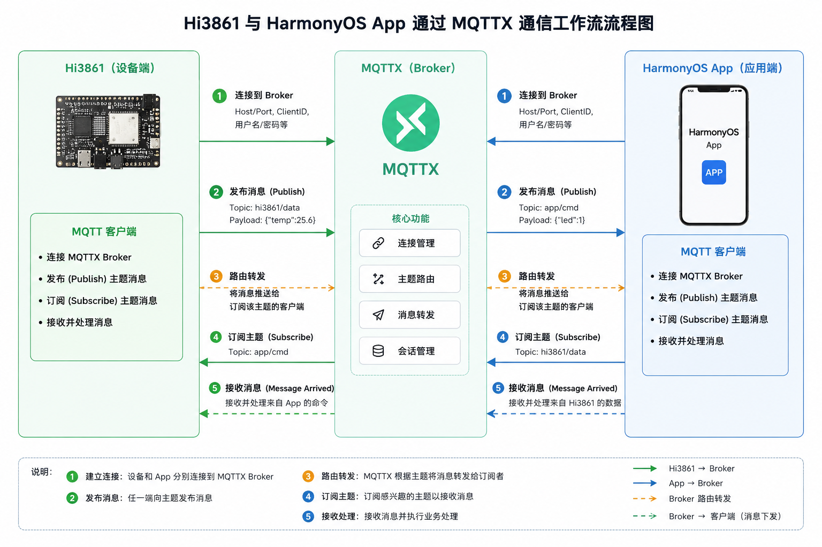
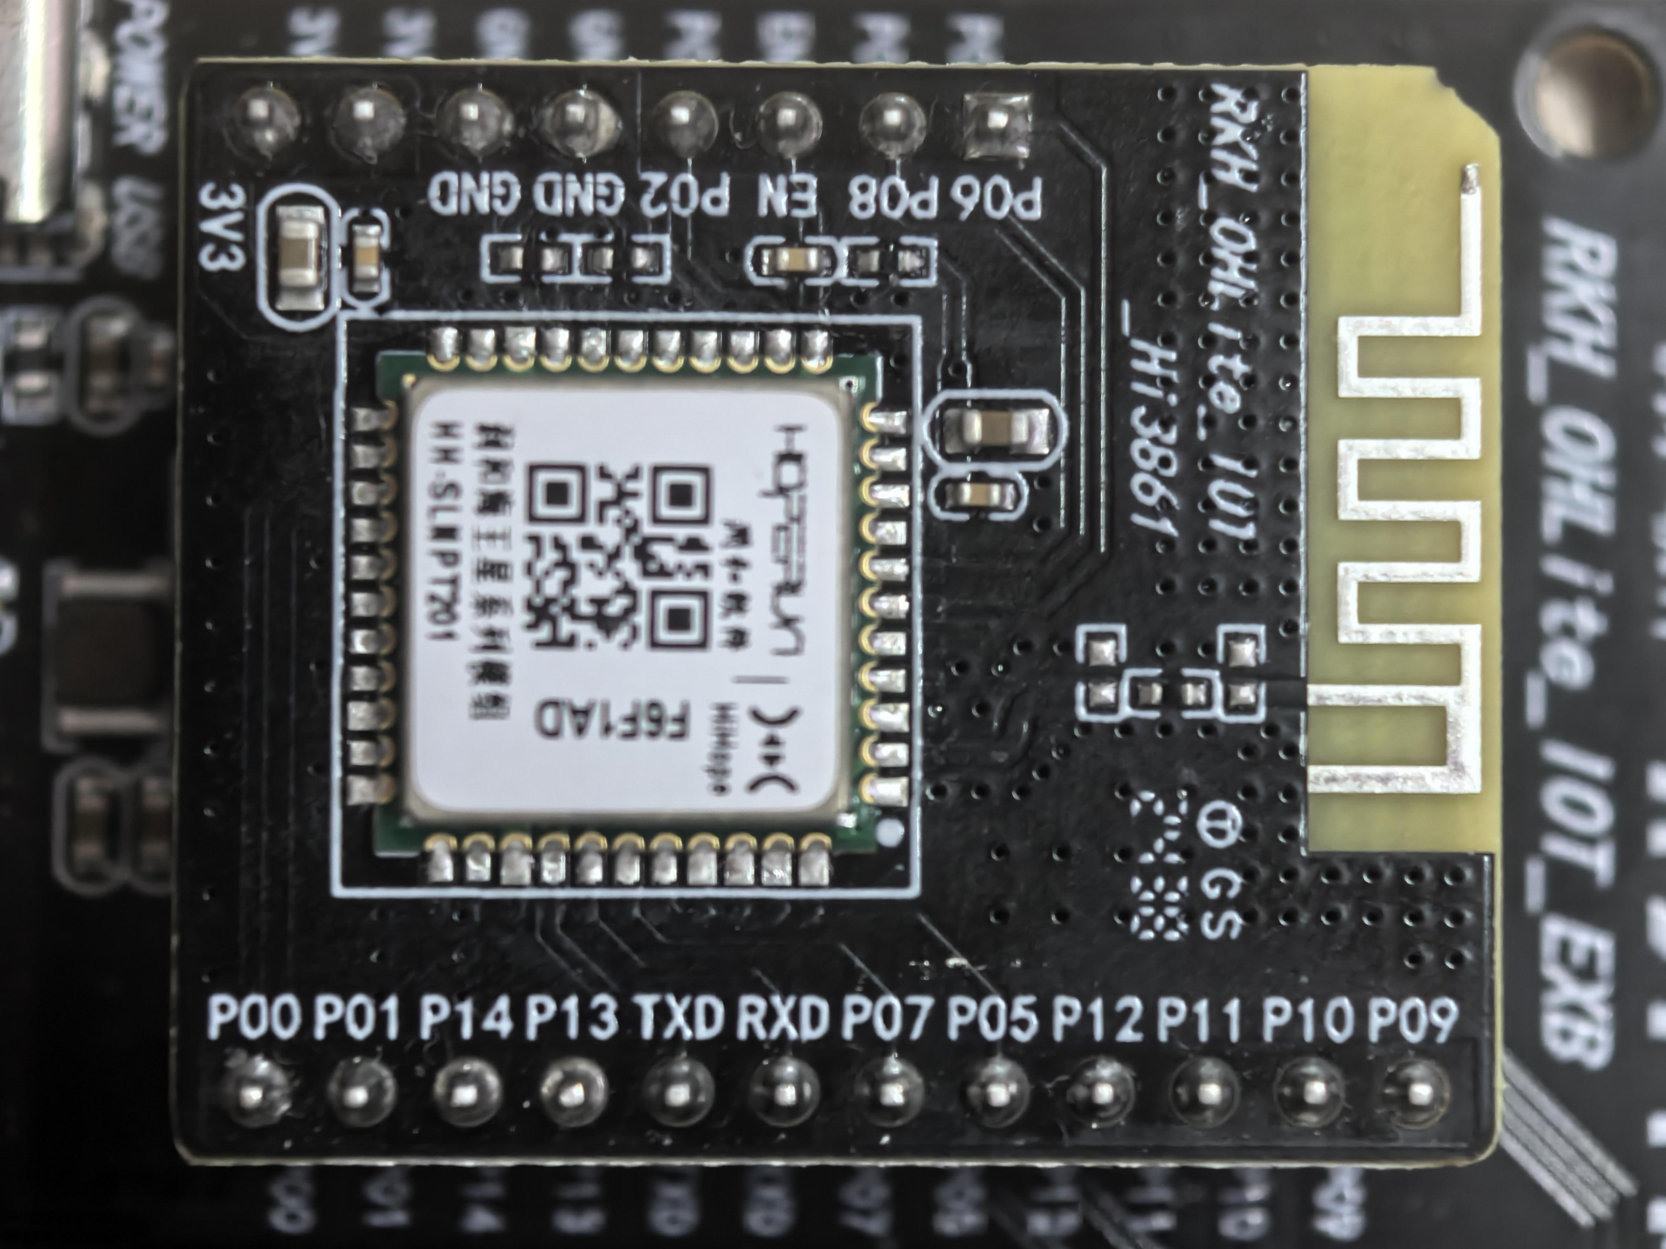
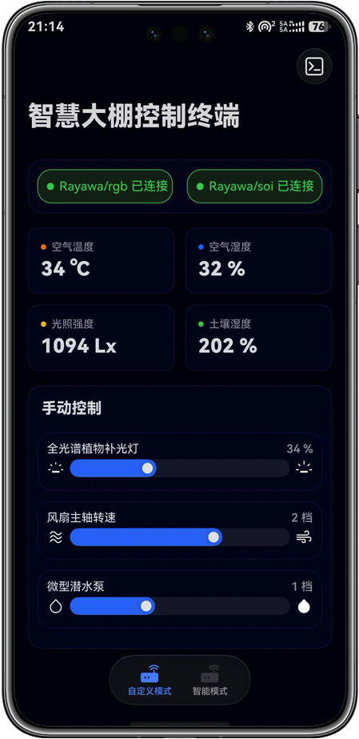

Slide 14
Hi3861嵌入式端
03

Slide 15
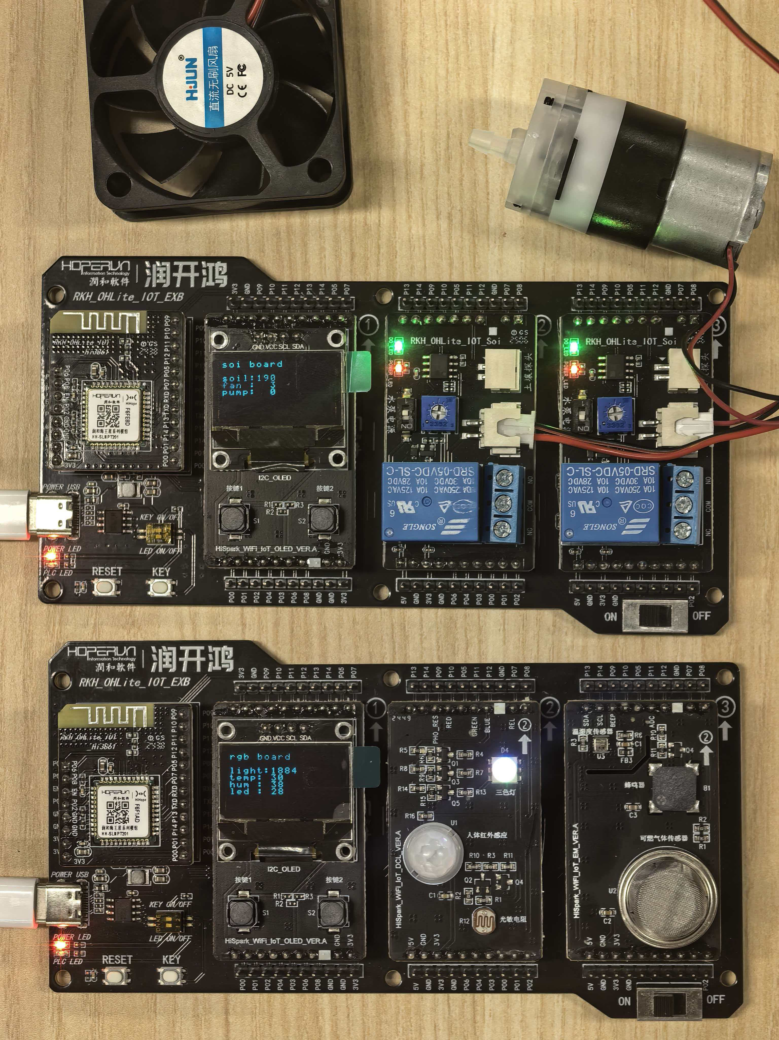
嵌入式端总览
Rayawa/soi
·OLED显示屏
·水泵执行模块
·风扇执行模块
·土壤湿度传感器检测模块
（替换安装）
Rayawa/rgb
·空气温湿度传感器
·三色灯
·OLED显示屏
·光强度传感器（光敏电阻）

Slide 16
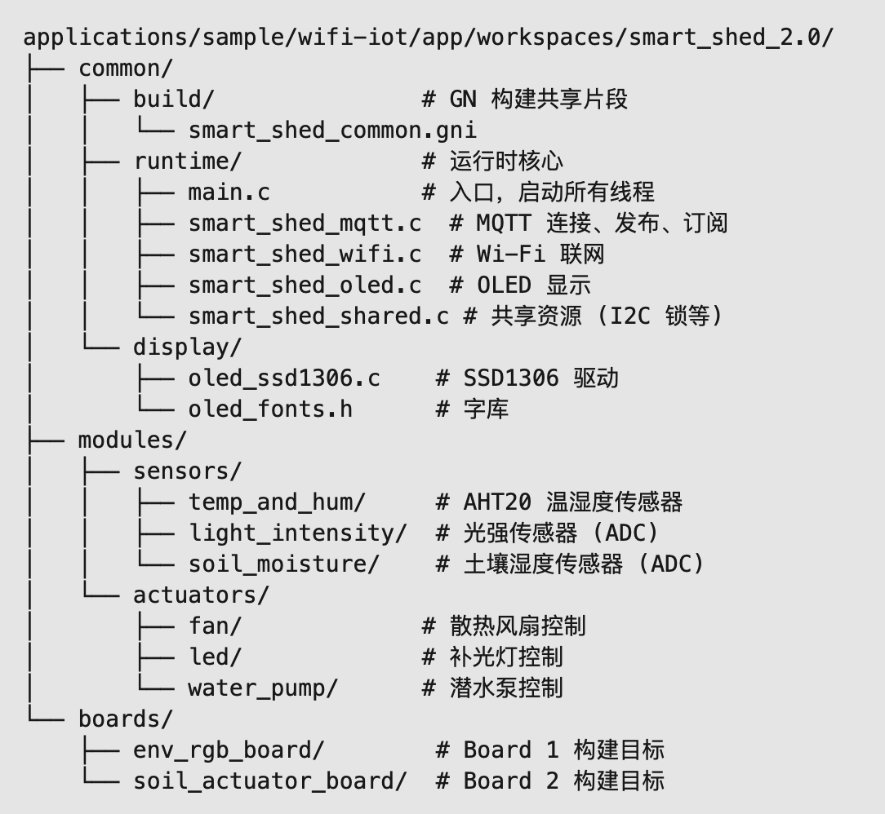
项目结构
大分功能、小分模块的文件管理
·common/（公共通用层）：统一管理 Wi-Fi、MQTT通信及OLED驱动，并通过共享资源I2C锁确保系统运行时的高效与稳定。
·modules/（业务模块层）：分为传感器与执行器两个模块。传感器目录存放温湿度传感器、光强传感器与土壤湿度传感器头文件及程序；执行器目录控制风扇、补光灯和潜水泵。
boards/（开发板构建层）：包含两个开发板的gn统一管理，可扩展性强

Slide 17
整体架构设计
总线程
·系统启动后由SYS_RUN入口函数创建主线程smart_shed_all.c，栈大小8KB
·主线程按顺序初始化并拉起各功能子线程（传感器采集、执行器控制、MQTT通信、OLED显示）
·采用条件编译机制按板卡配置动态启用对应模块，实现统一的任务调度入口。
分线程
·各功能模块独立运行于LiteOS实时内核中，包括空气温湿度采集AHT20/I2C、光照检测、土壤湿度读取、风扇/LED/水泵GPIO控制、OLED显示刷新及MQTT网络通信线程。每线程拥有独立栈空间（4KB~8KB）与优先级，并行处理互不阻塞。
I2C互斥锁
·部分元件共用扩展板并联针脚，如AHT20温湿度传感器与OLED显示屏共用I2C0总线GPIO13&14。通过 2c0_lock/unlock互斥锁机制保证同一时刻仅一个设备占用总线。每次读写操作前后加锁/解锁，避免多线程并发访问导致数据冲突与通信异常。

Slide 18
硬件连接与初始化
元件 | 功能 | 硬件接口 | 控制程序
OLED | 状态打印 | I2C0-0x78 GPIO13&14 | oled_ssd1306.c
空气温湿度 传感器 | 检测空气参数 | I2C0-0x44 | temp_and_ hum_task.c
光敏电阻 | 检测光照强度 | ADC_ CHANNEL_4 | light_intensity_ task.c
三色灯(RGB) | 大棚光照控制 | GPIO10/11/12 => PWM1/2/3 | led_task.c
元件 | 功能 | 硬件接口 | 控制程序
OLED | 状态打印 | I2C0-0x78 GPIO13&14 | oled_ssd1306.c
土壤湿度传感器 | 外接土壤探头 | ADC_ CHANNEL_4 | soil_moisture_ task.c
水泵 | 外接水泵 | （P06） | water_pump_ task.c
风扇 | 外接风扇 | （P08） | fan_task.c
Rayawa/rgb
Rayawa/soi

Slide 19
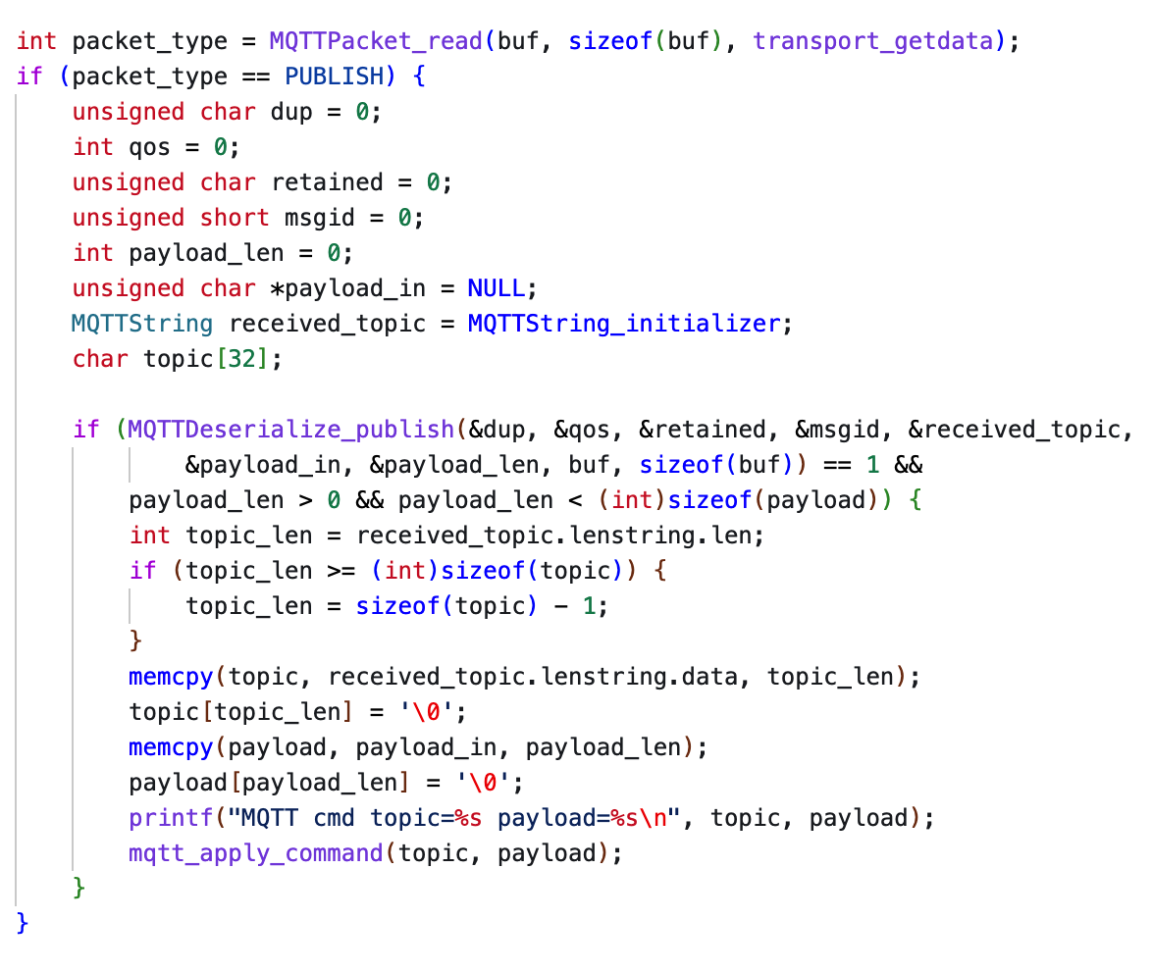
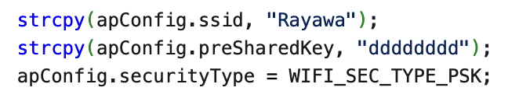
网络与协议
设备连接 SSID“Rayawa”，通过 DHCP 获取 IP 地址后进入 lwIP 的 TCP 通信。
Paho 库仅负责 MQTT 报文的编解码，TCP Socket 的完整生命周期由开发者自行管理。
传感器数据以 JSON 格式上报。
收到 PUBLISH 报文后，调用MQTTDeserialize_publish() 解析出主题与负载，再通过 mqtt_apply_command() 根据主题设置相应的全局变量。
独立的执行器线程持续读取这些变量，并据此控制 GPIO 或 PWM 输出，驱动大棚中的各类执行设备，实现智慧大棚的自动化控制。

Slide 20
HarmonyOS移动应用端
04

Slide 21
Smart Shed App
DevEco Studio
6.1.0 Release
( API23 )
开发环境
自定义模式
&
智能模式
页面结构
Stage模型 + ArkUI
100% ArkTS
PageStack
总体架构

Slide 22
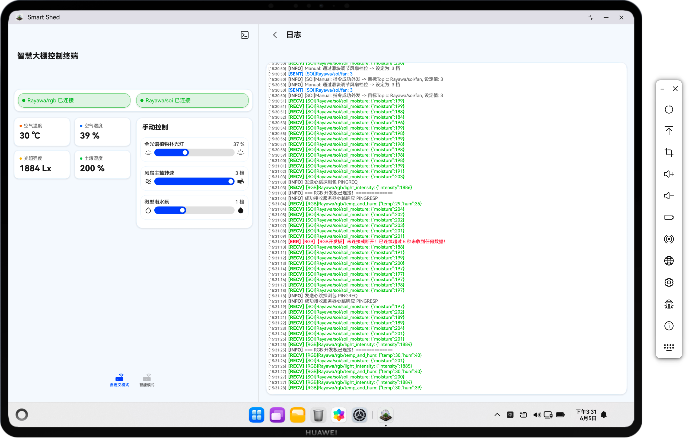
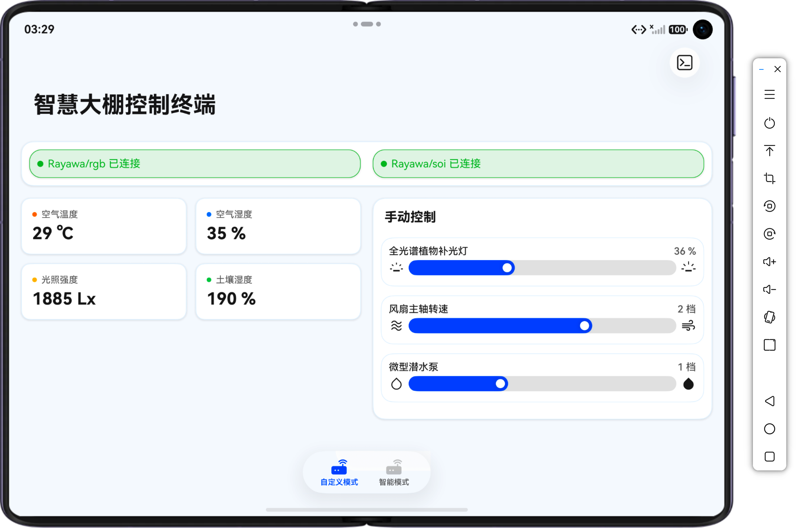
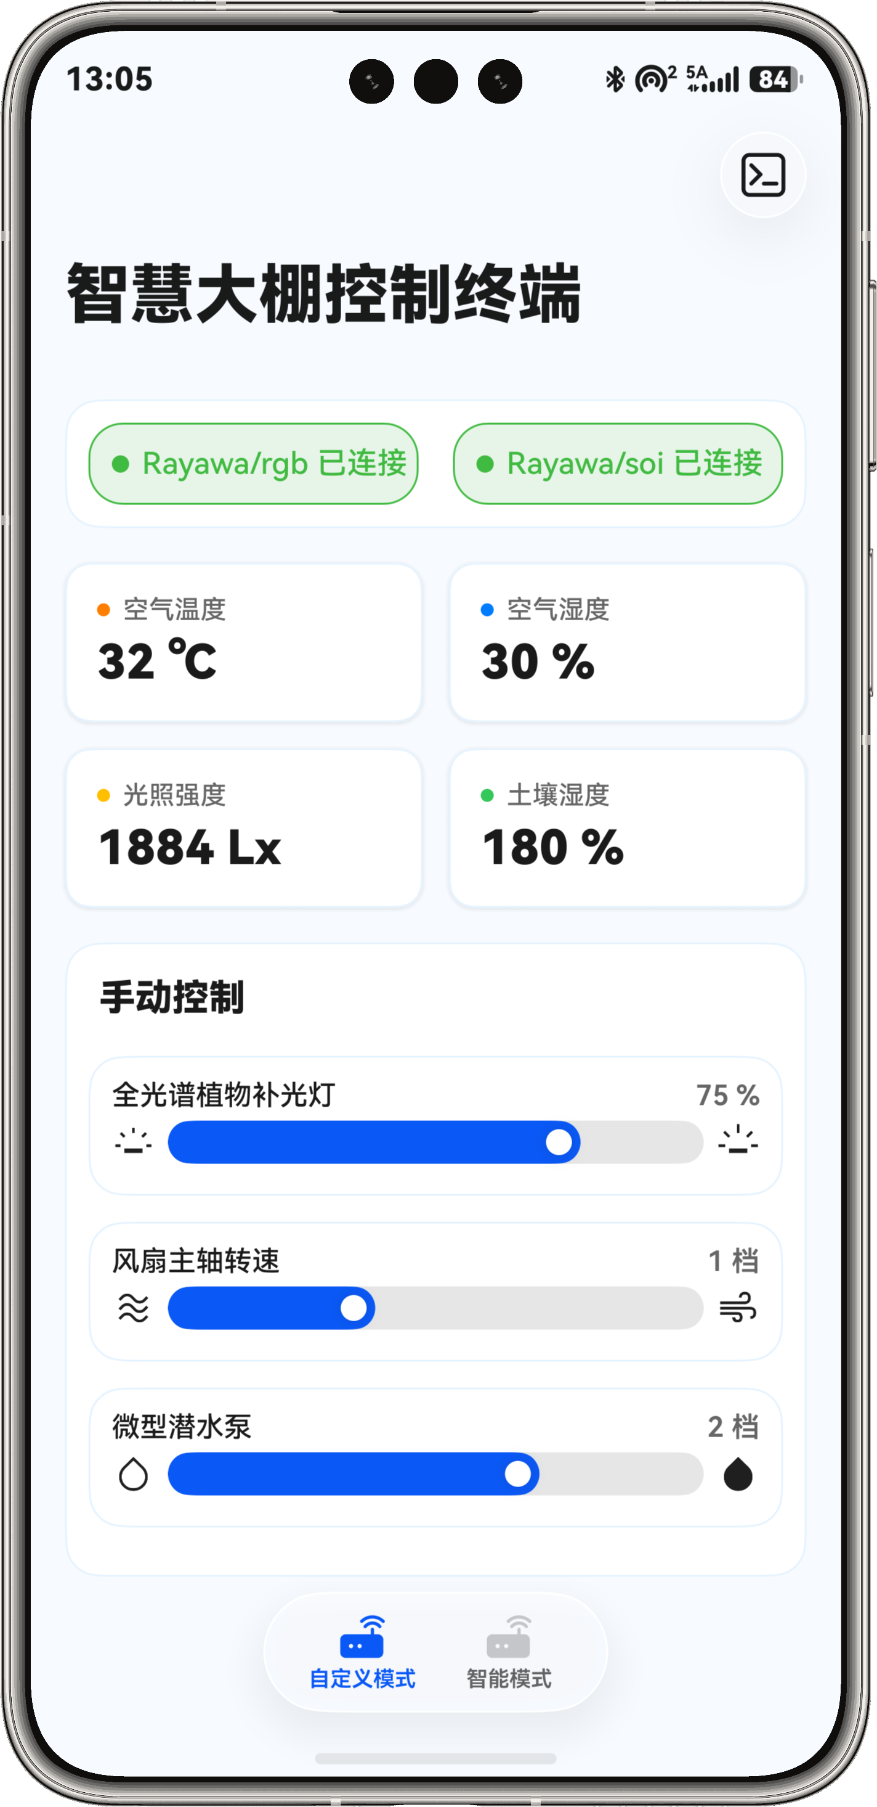
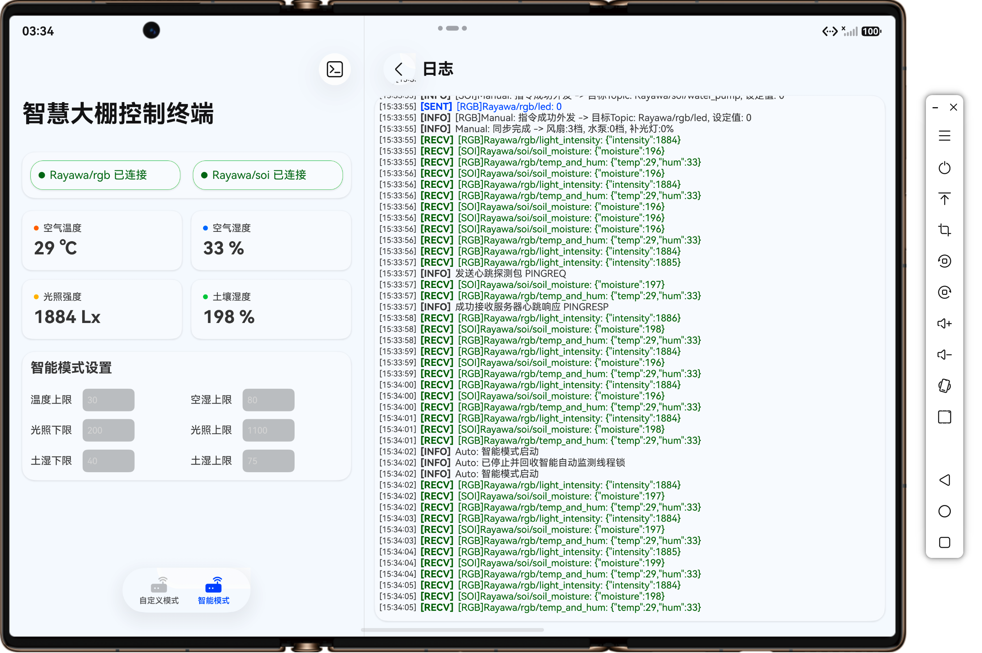
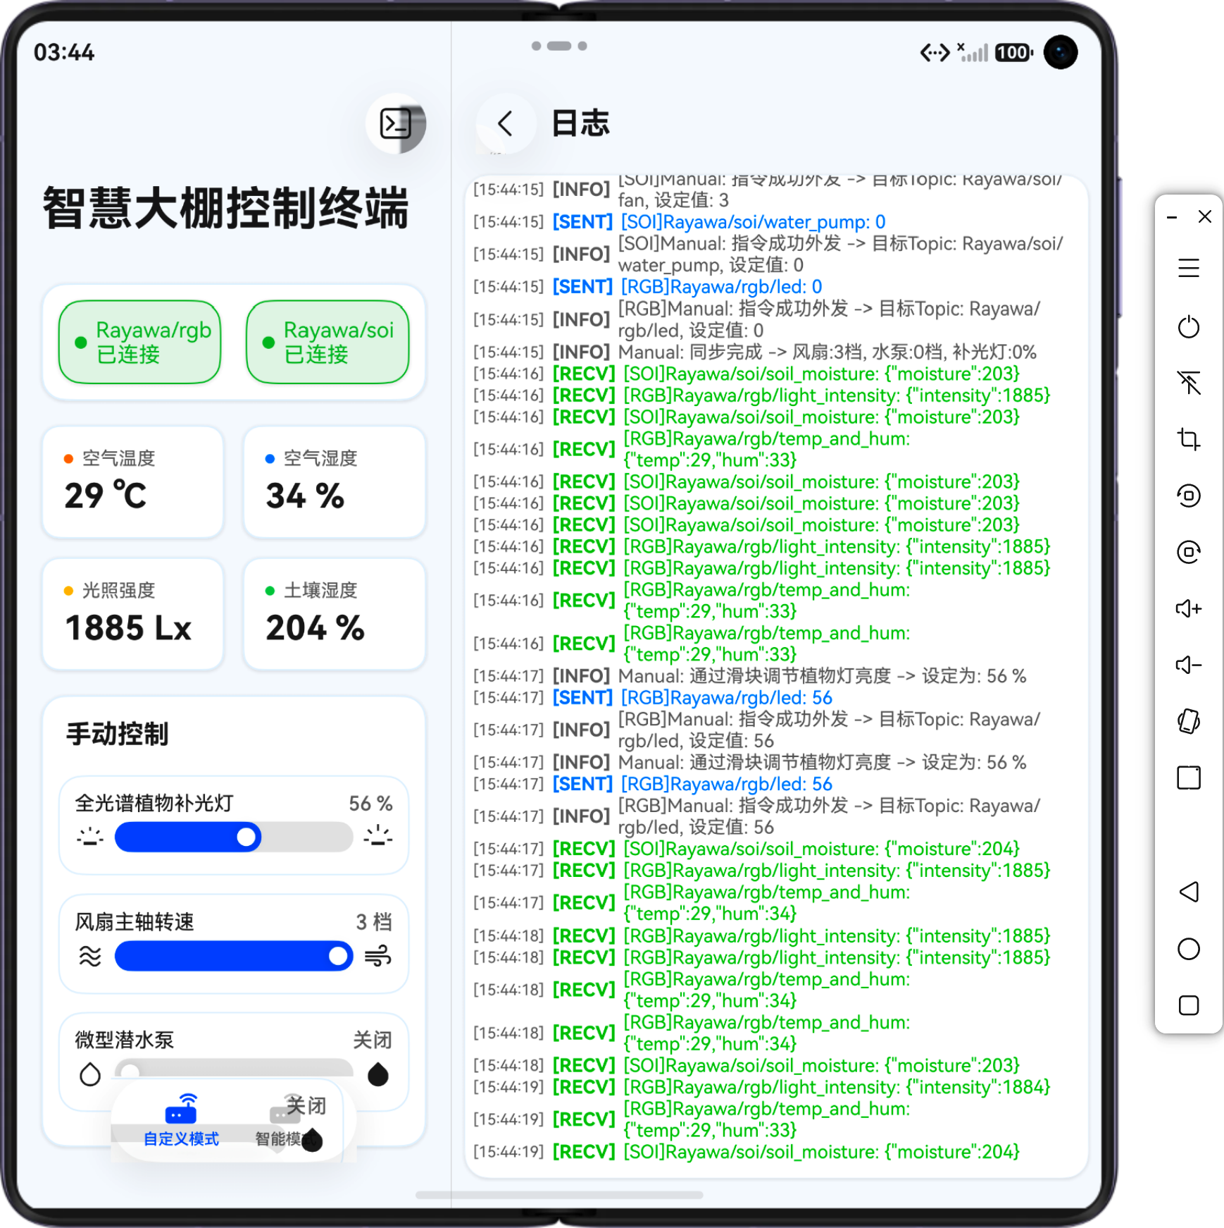
效果演示

Slide 23
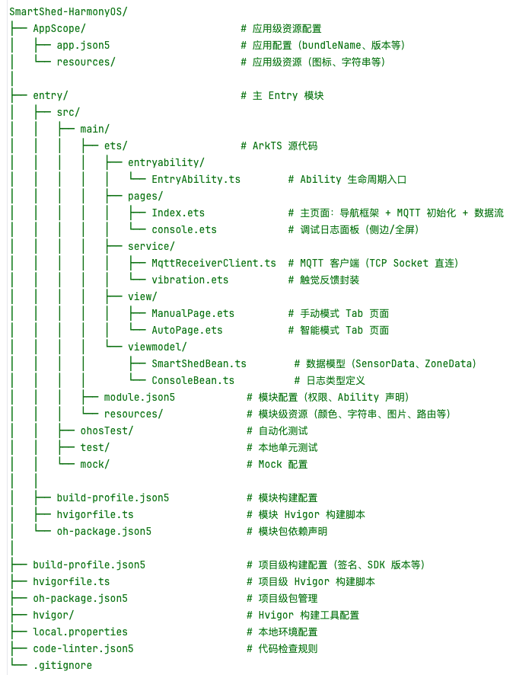
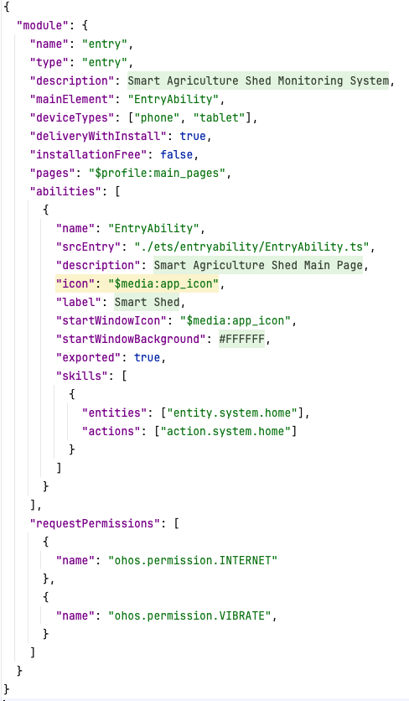
项目结构
@Stage模型
AppScope/：统一管理应用级全局资源与Hvigor构建脚本。
view/&pages/：基于ArkTS 语言，构建了包含手动与智能双模式、调试面板在内的流畅 UI。
viewmodel/：定义核心数据结构，驱动状态安全传递。
service/：封装MQTT 客户端，通过 TCP Socket 直连实现数据的实时双向通信。

Slide 24
MQTT逻辑调优：MqttReceiverClient.ts
申报机制
“看门狗”机制
心跳保活机制
报错与
自动重连机制
订阅与发布
0x20 -> subscribeToTopic -> 拼装0x82 ->
控制0x30 publish() -> TCP Socket
数据的接收与路由识别
SocketInstance.on('message') -> handleMqttMessage() -> controlByte & 0xF0;流式解码器 -> topic/playload -> this.callback(topic, payload)
喂狗
lastrgbDataTime=Date.now();
lastsoiDataTime=Date.now();
定时检查BOARD_TIMEOUT_MS=5000
this.boardOfflineCheckTimer
= setInterval(() => { ... }, 1000);
状态级联
isBoardRgbConnected=false;
LogType.ERROR
心跳周期的设计
keepAliveSeconds*0.75
容忍网络传输延迟
确保不会误判客户端离线
双向握手验证：PingOutstanding旗标
客户端发送0xC0
服务器秒回0xD0
超时惩罚触发状态清理 -> 异步退避重连 -> 再次握手TCP
三层异常捕获
Socket链路异常
Socket关闭通知
Promise异常
状态清理：socket与心跳
disconnectInternal()
异步退避重连
setInterval(() => {
setTimeOut(() => {TCP握手} )
}, 5000);

Slide 25
状态与方法
Index
Manual / Auto
console
MqttReceiver
new NavPathStack()
AppStorage.setOrCreate
animStep
navBarWidth
toggleSplitMode(isSplit)
onMqttMessage(topic, payload)
动效相关状态与方法
TransitionEffect
printLog(LogType, message)
handleManualPageVisibility(visible)
safePublish(topic, value)
startAutoLogic()
stopAutoLogic()
动效相关状态与方法
LogDataSource implements IDataSource {}
onLogListChange()
getTypeColor(type): Color
getLogContent(content): string
getTypeLabel(content):string
getTime(timeStr):string
setLogCallback()
printLog()
generateClientId()
onStart()
connectToBroker()
buildMqttPacket()
subscribeToTopic()
publish()
startHeartbeat()
handlePublish()
...

Slide 26
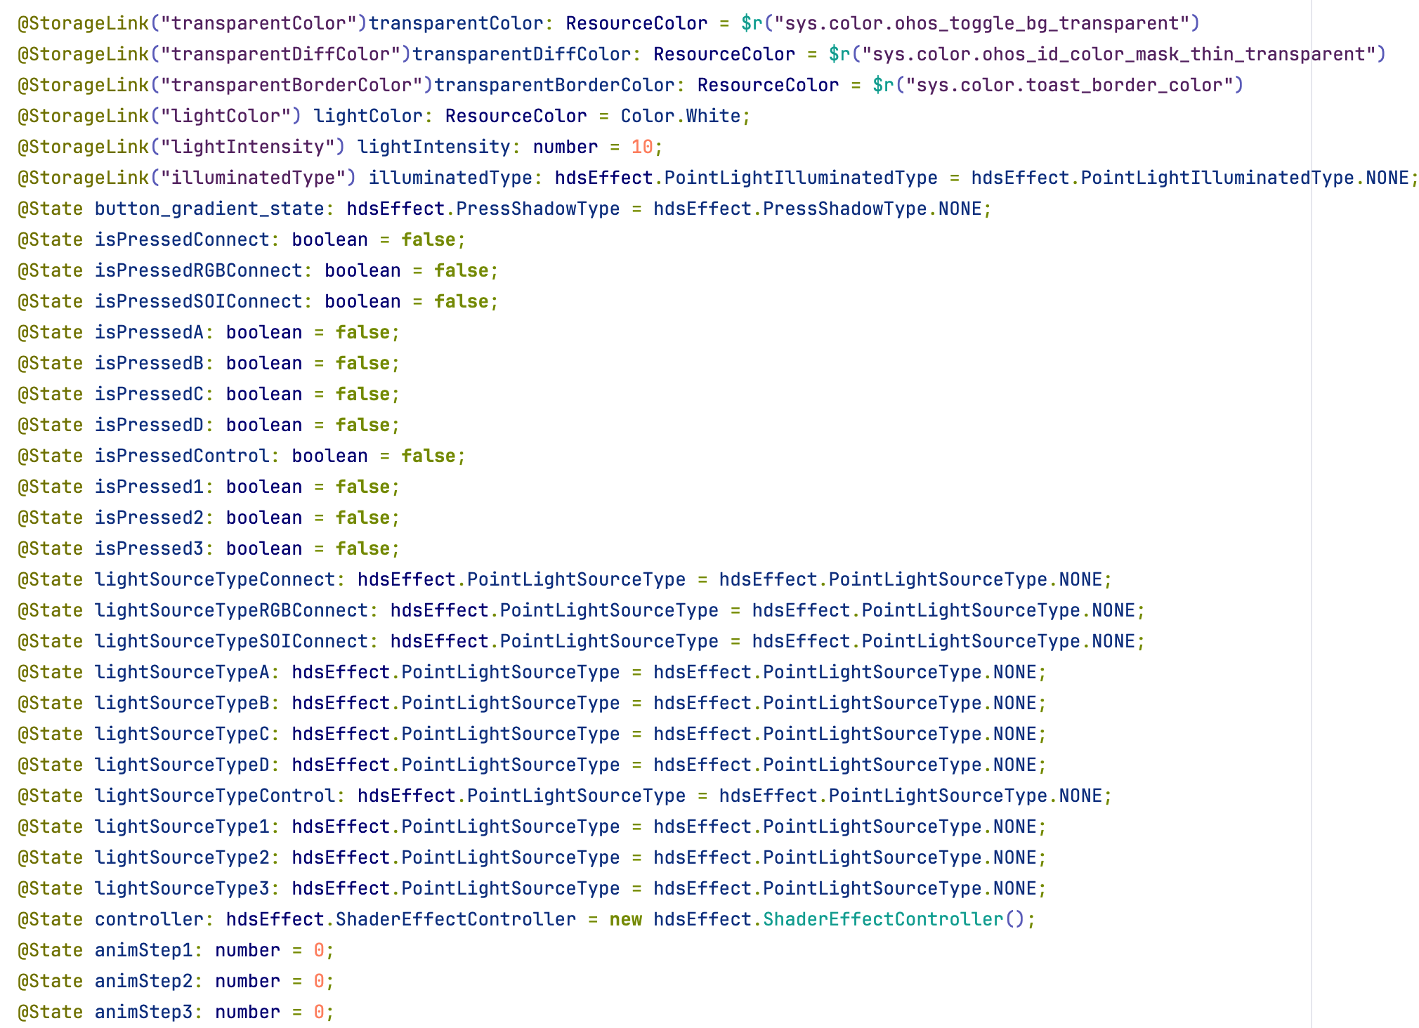
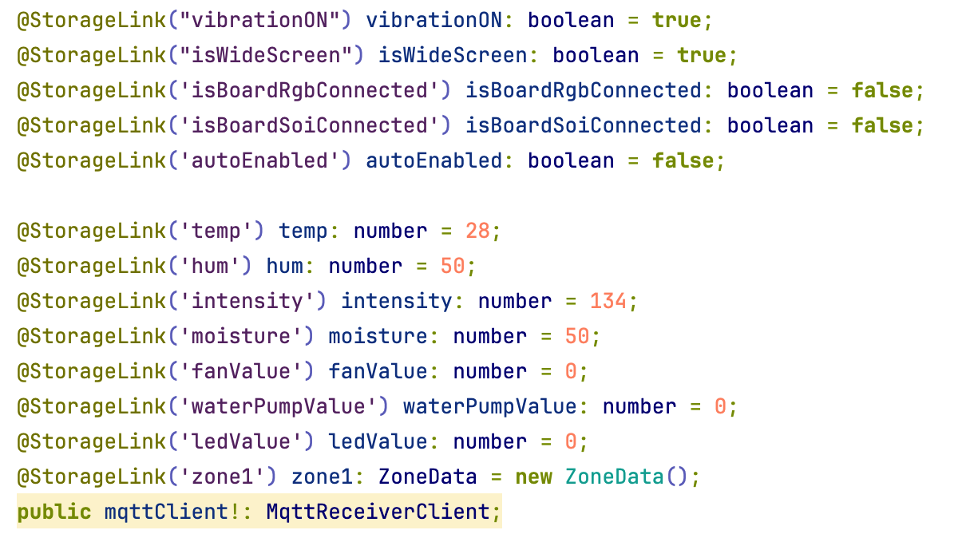
状态与方法：控制状态管理

Slide 27
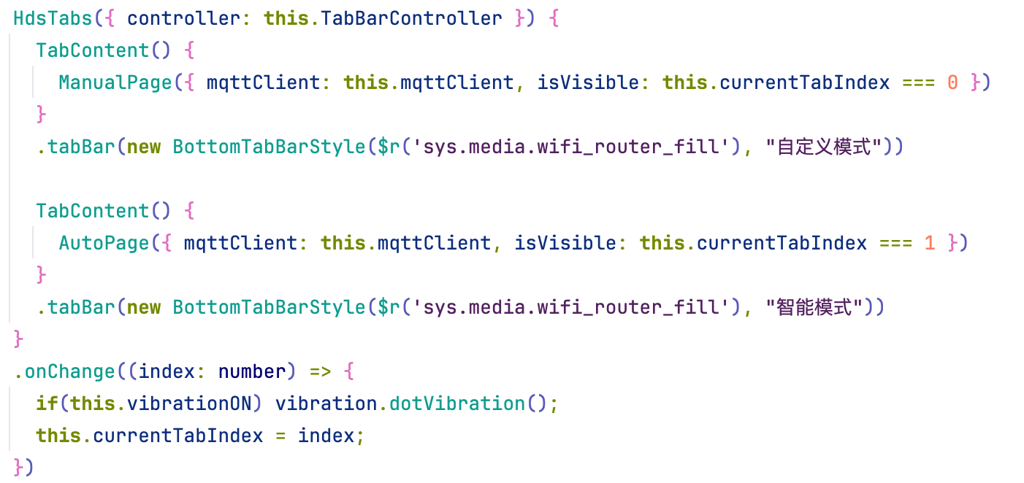
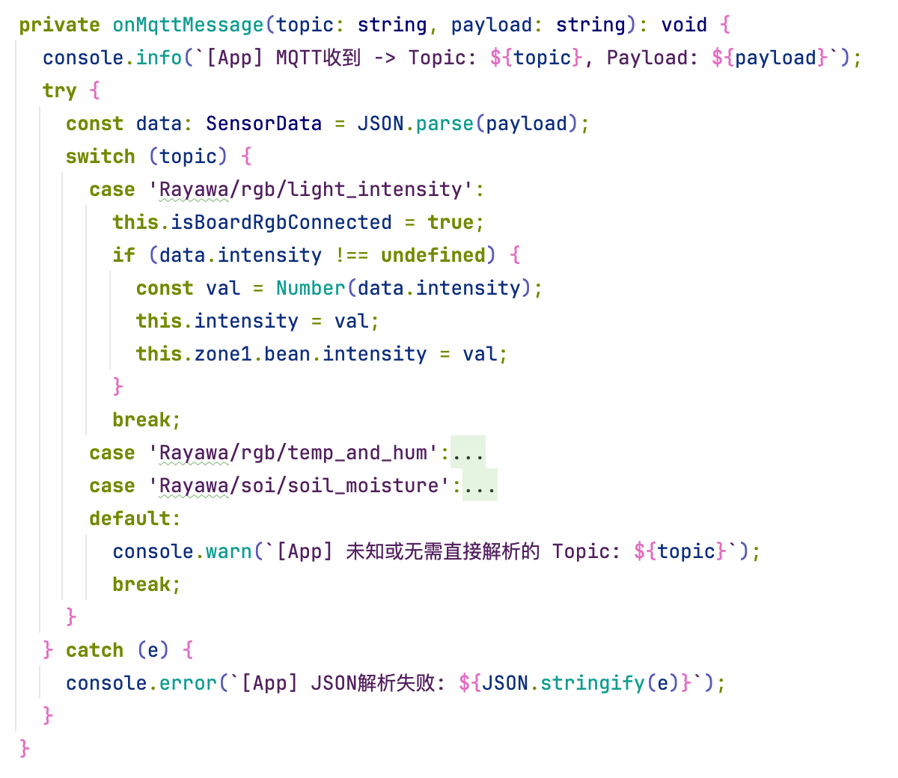
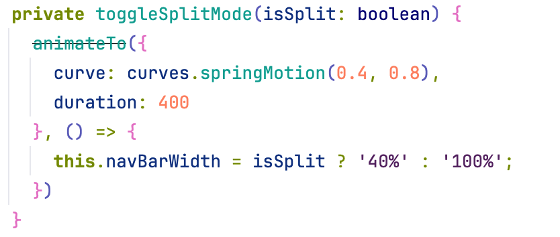
状态与方法：参数传递

Slide 28
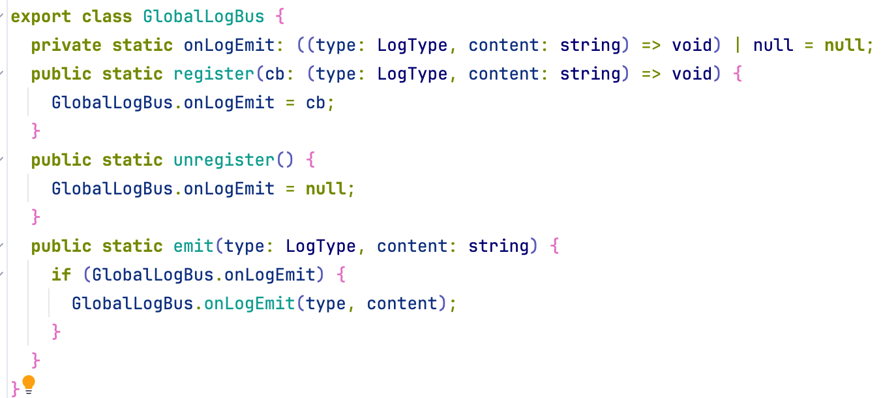
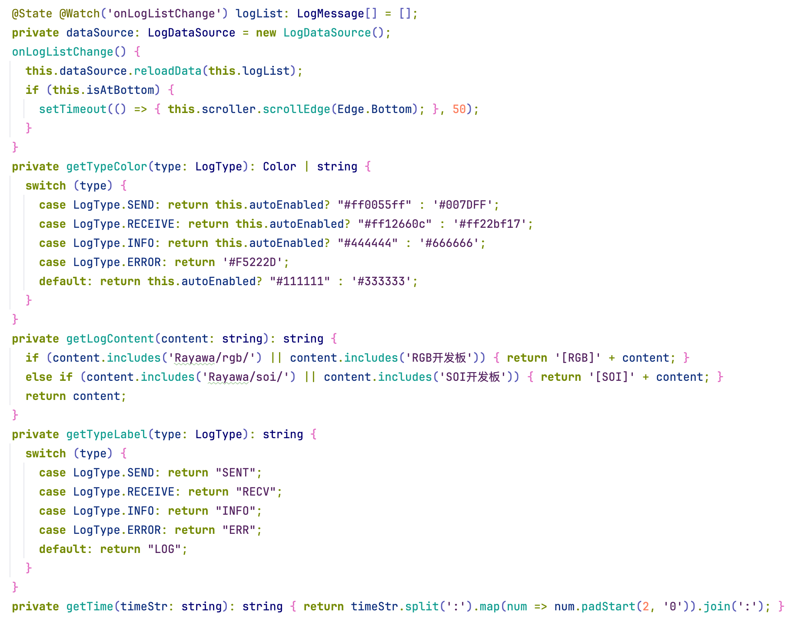
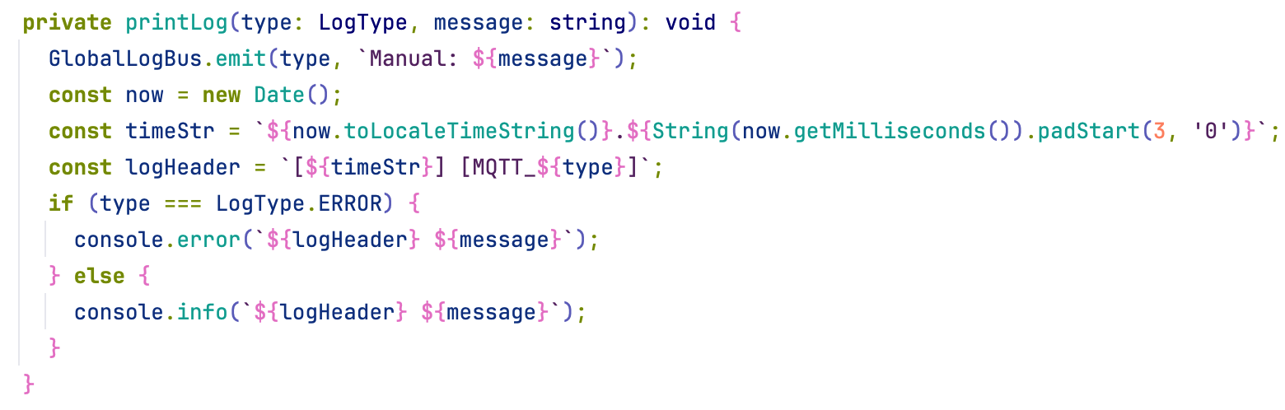
状态与方法：全局日志同步

Slide 29
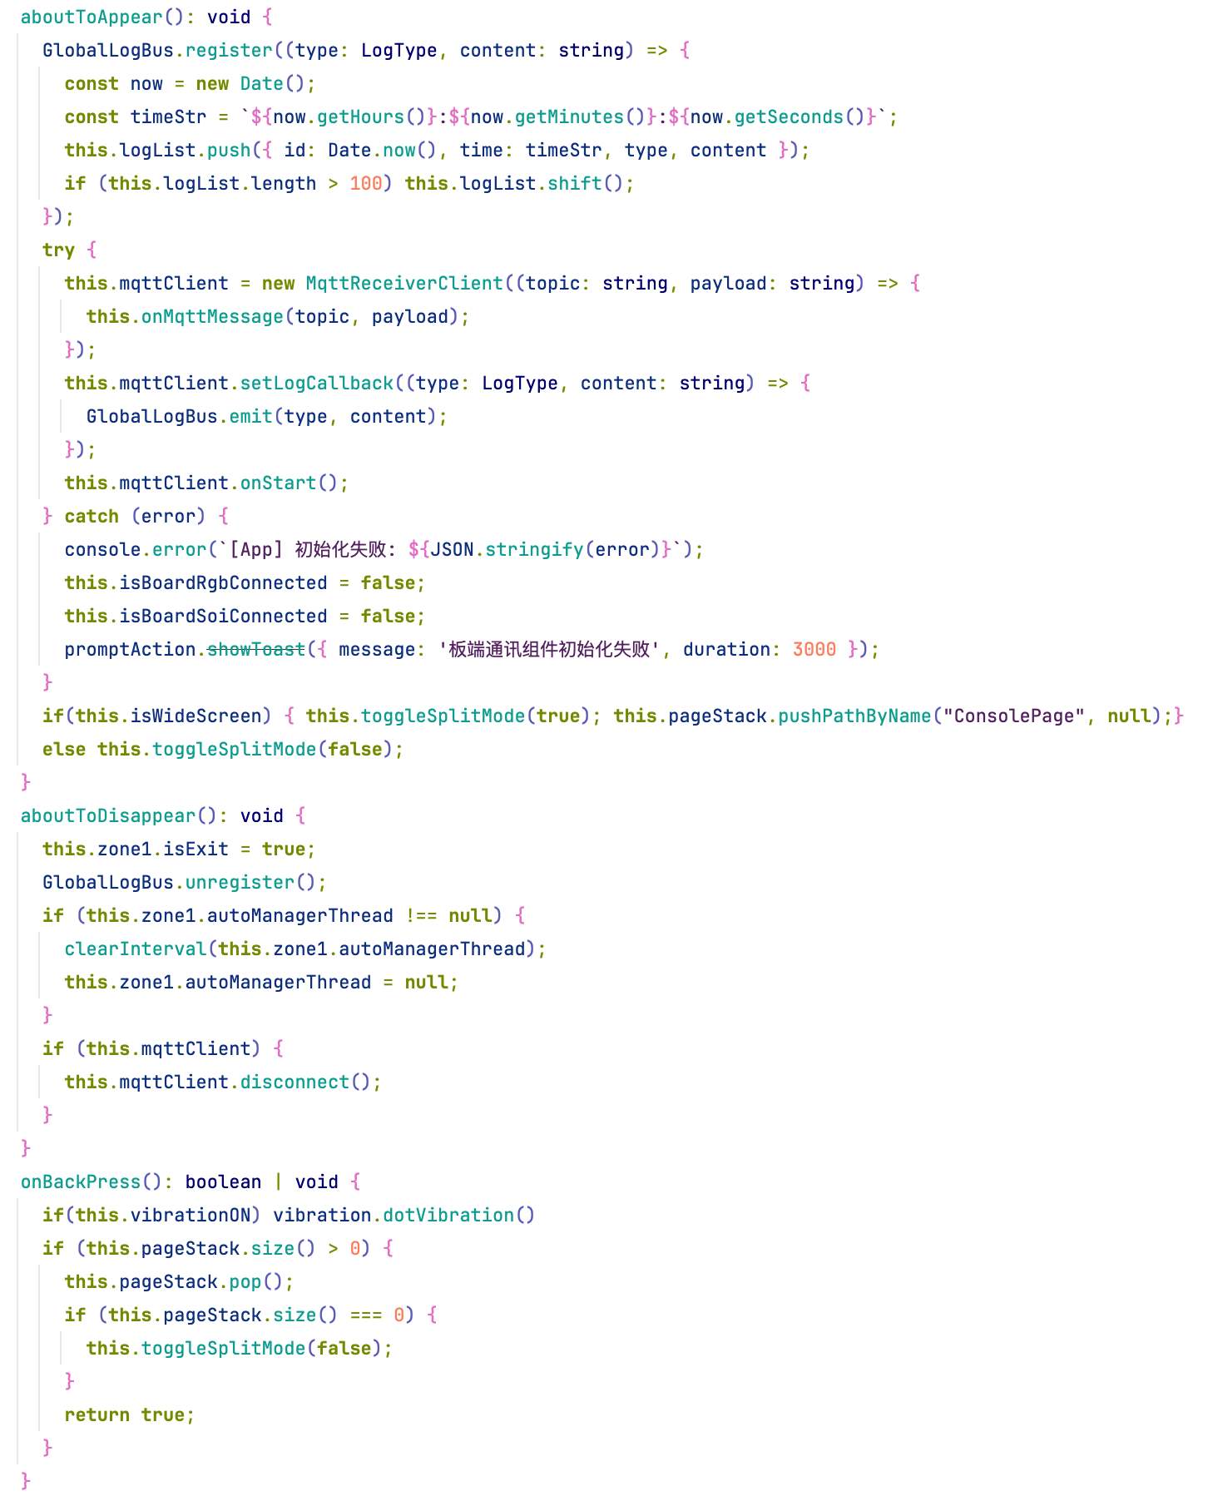
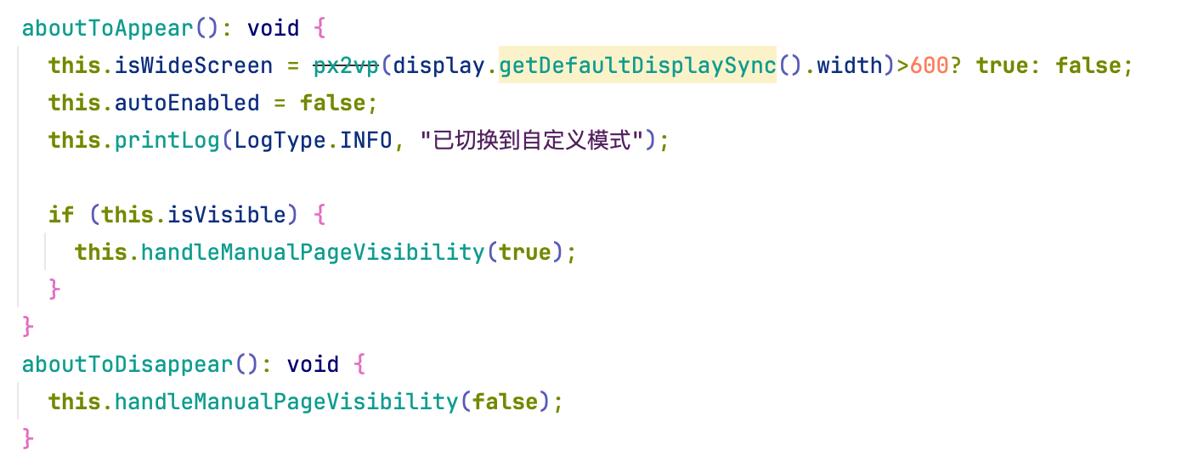
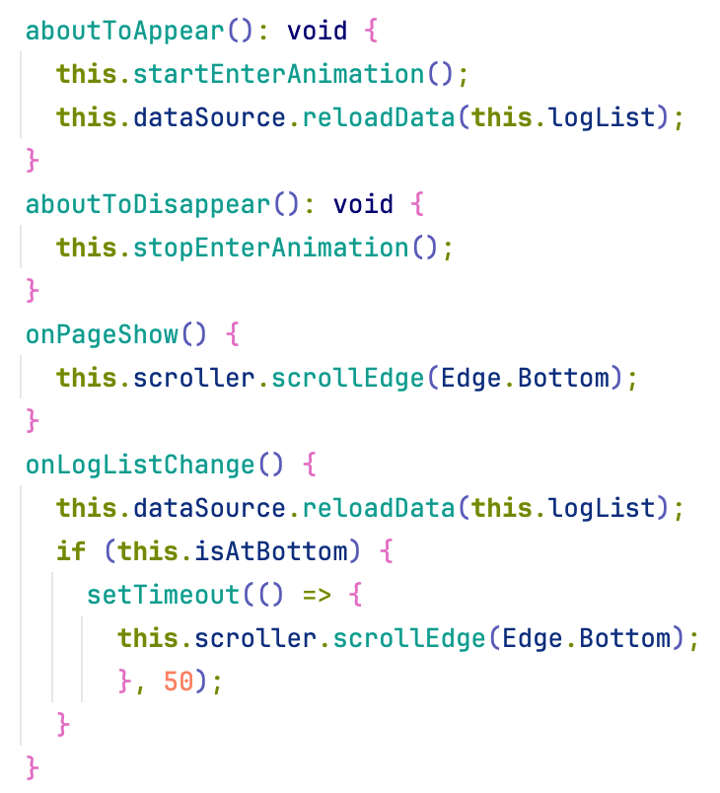
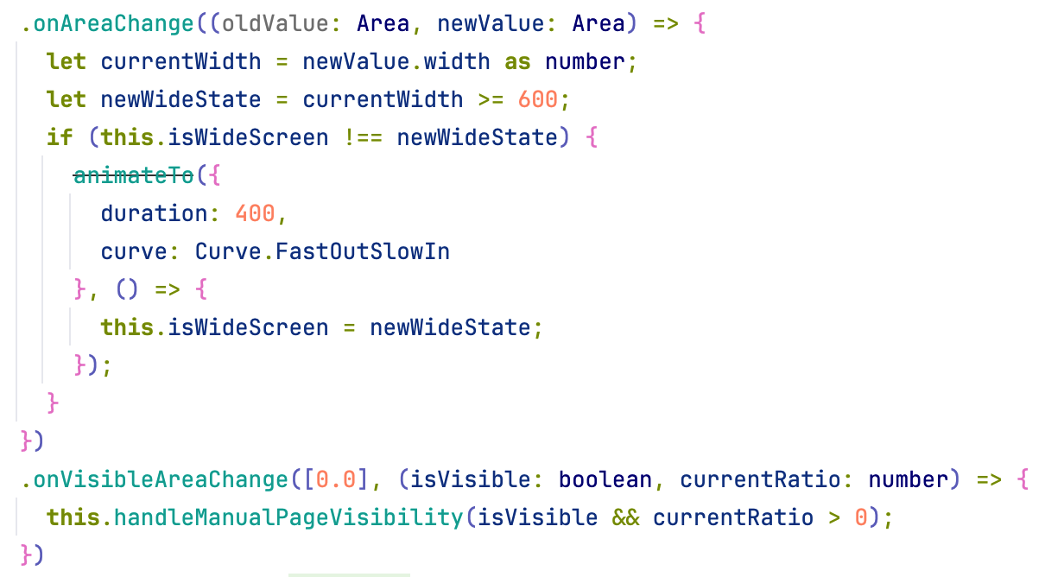
生命周期管理
1
1
1
Index
Manual/Auto
console

Slide 30
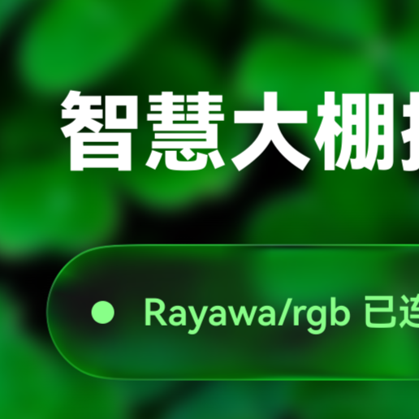

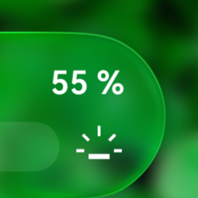
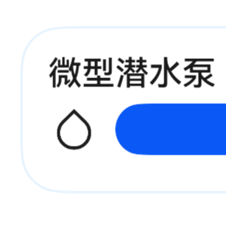
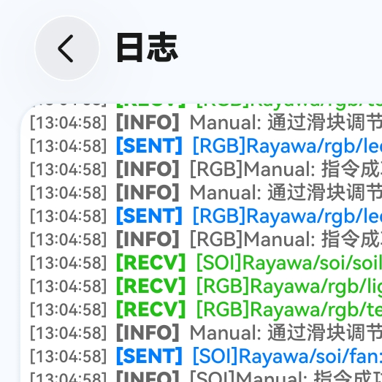
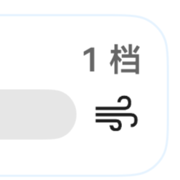

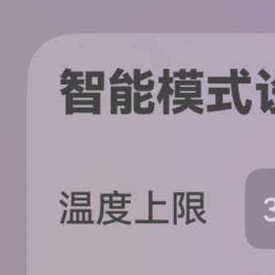
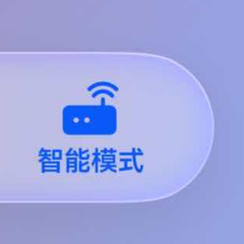
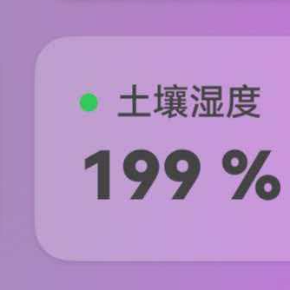
UI 设计
@kit.UIDesignKit
@kit.ArkUI
?
?
?
?

Slide 31









视觉风格
色彩方案：视觉基调基于color.json定义与页面自定颜色定义。
·总体视觉基调以轻盈的科技灰蓝构建多层次背景，营造通透干净的数字大棚视界。核心状态色提取自自然，采用明暗双层逻辑：生态绿与轻绿交织，用于设备在线及正常运作提示；
·特殊页面使用警告红配合轻红，用于异常与断连警示。色彩规范高度统一，符合用户直觉。
字体与层级：遵循HarmonyOS的美学规范，字体与页面层级严格进行划分。
·数据看板的核心监测数值采用22px粗体，如空气温度、土壤湿度等，确保核心指标一目了然；模块标题采用17px强调体，平衡页面结构；辅助信息与设备标签则采用12-14px常规体。
·整体排版字阶错落有致，在保障大屏与手机端跨端自适应的同时，带来了数据可读性。
图标与插图：系统图标采用app.media与sys.symbol双系统设计，融合了业务定制与鸿蒙原生美学。
·设备控制（如风扇、水泵）使用 app.media 引入高辨识度的微拟物线框图标，滑块联动直观。
·页面组件则深度集成鸿蒙原生的 sys.symbol 图标系统，完美契合系统级视觉语言。

Slide 32
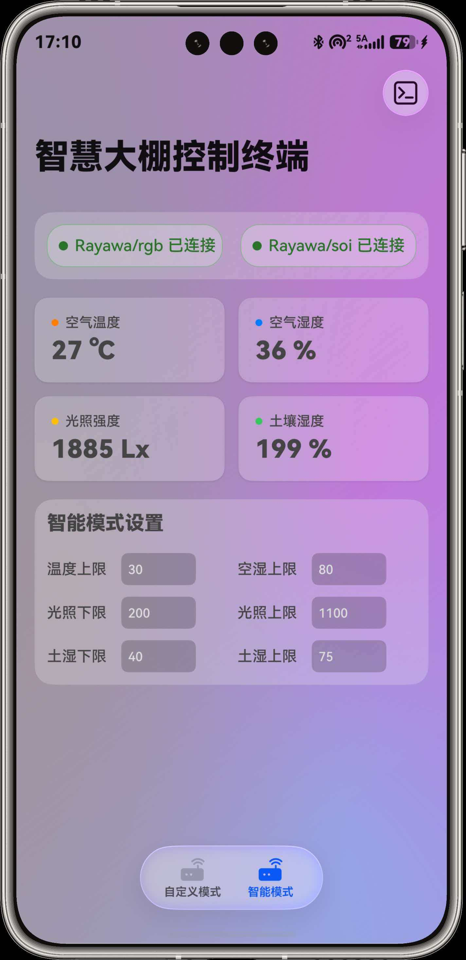
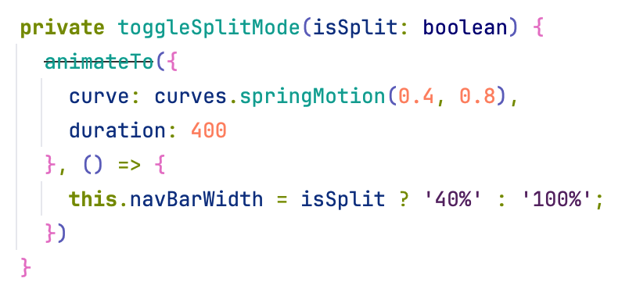
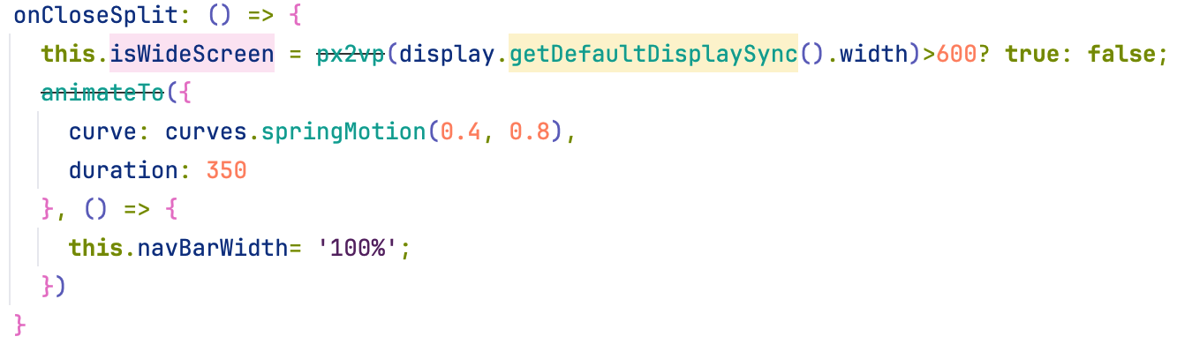
页面设计：响应式界面布局

Slide 33
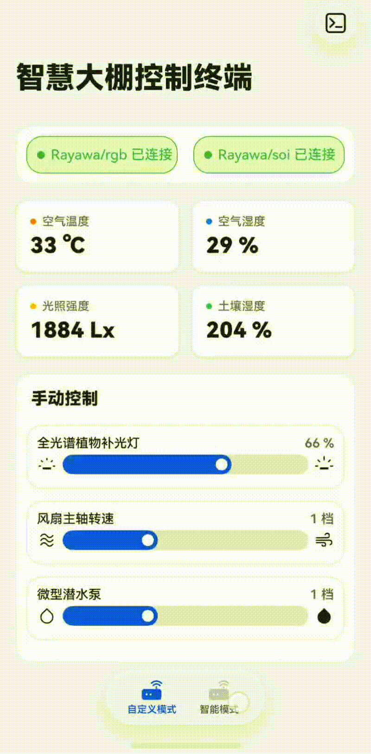
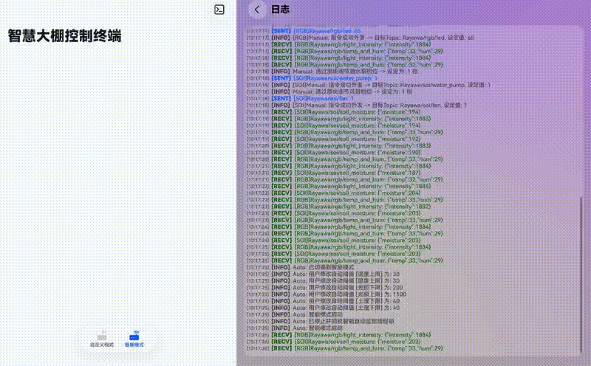
动效：引力
页面切换引力场

Slide 34
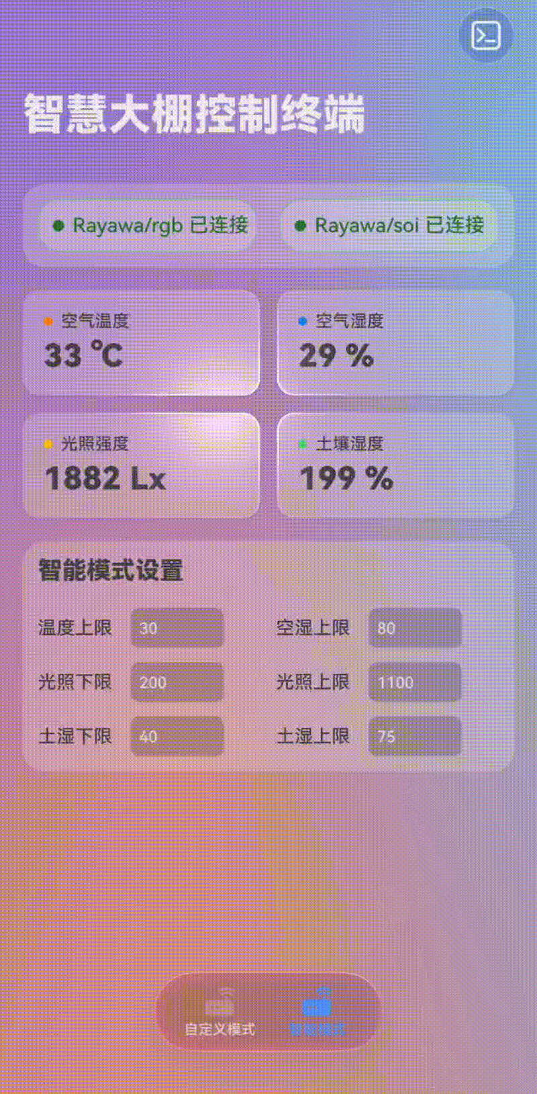
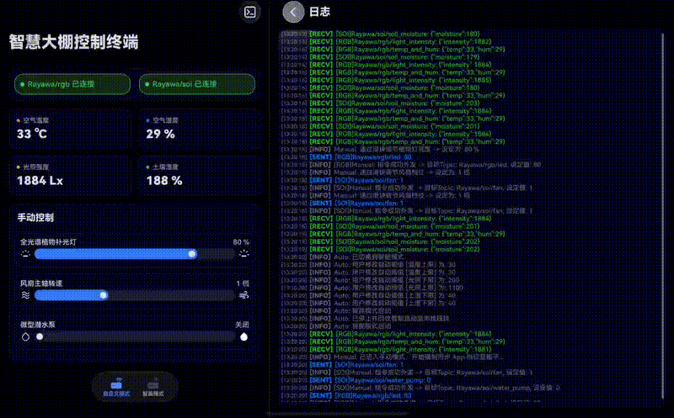
动效：光场
双栏深色模式全局光场
流光背景光场

Slide 35
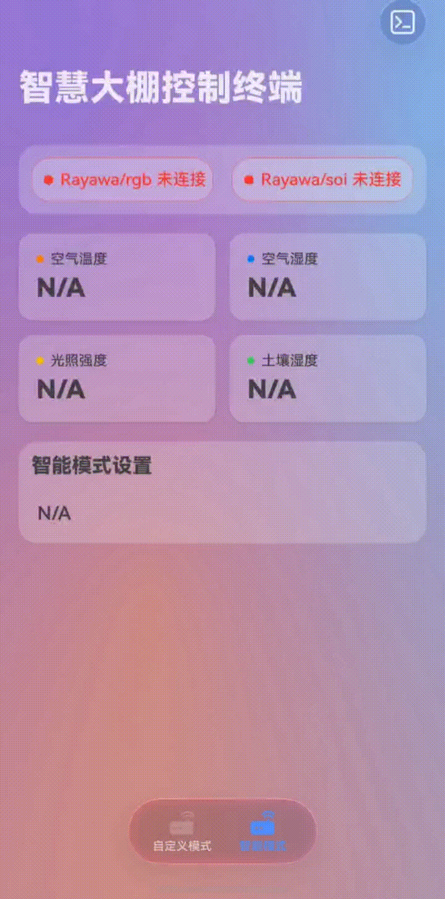
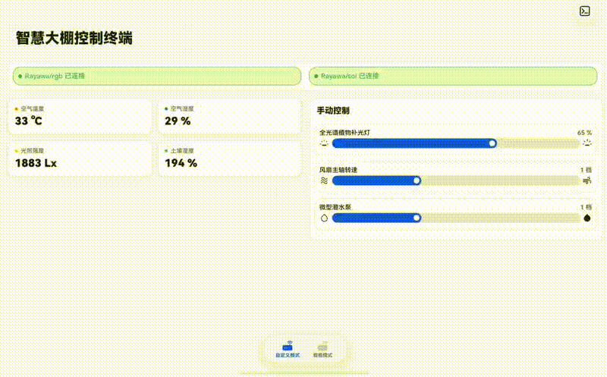
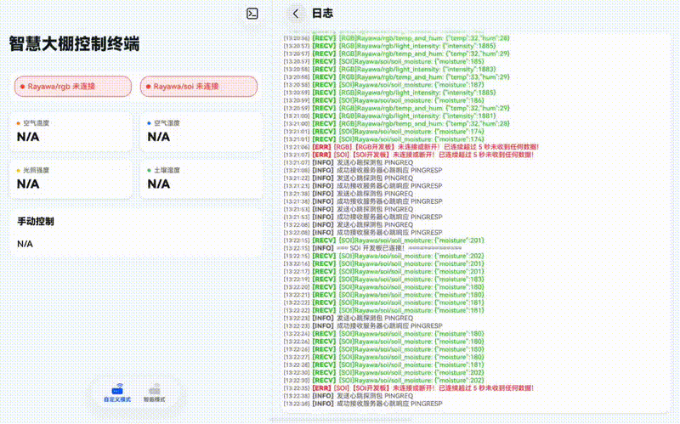
动效：转场
组件淡入淡出
分栏模式弹性动画
组件淡入淡出

Slide 36
One more thing ...
视觉风格 + UI设计 ？？

Slide 37
UI 设计
@kit.UIDesignKit
@kit.ArkUI
?
?
?
?

Slide 38
Smart Shed Glass
DevEco Studio
6.1.0 Release
( API23 )
开发环境
自定义模式
&
智能模式
页面结构
Stage模型 + ArkUI
100% ArkTS
HDSDesign
总体架构

Slide 39
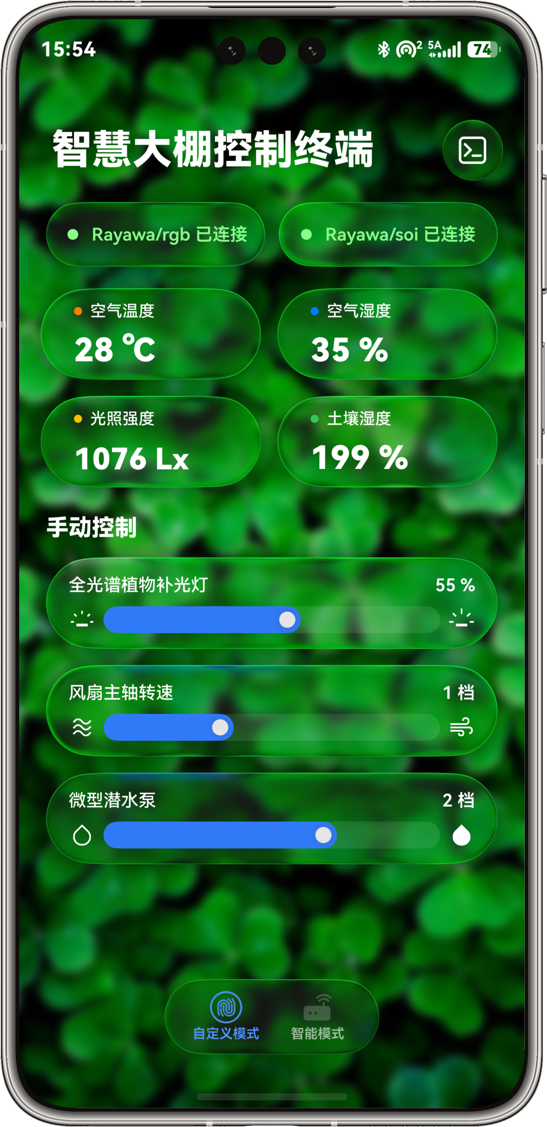
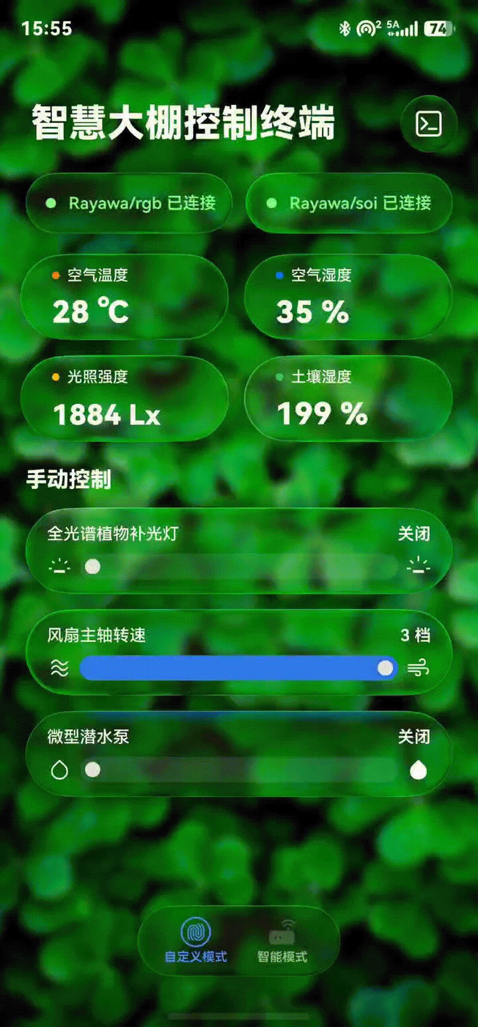
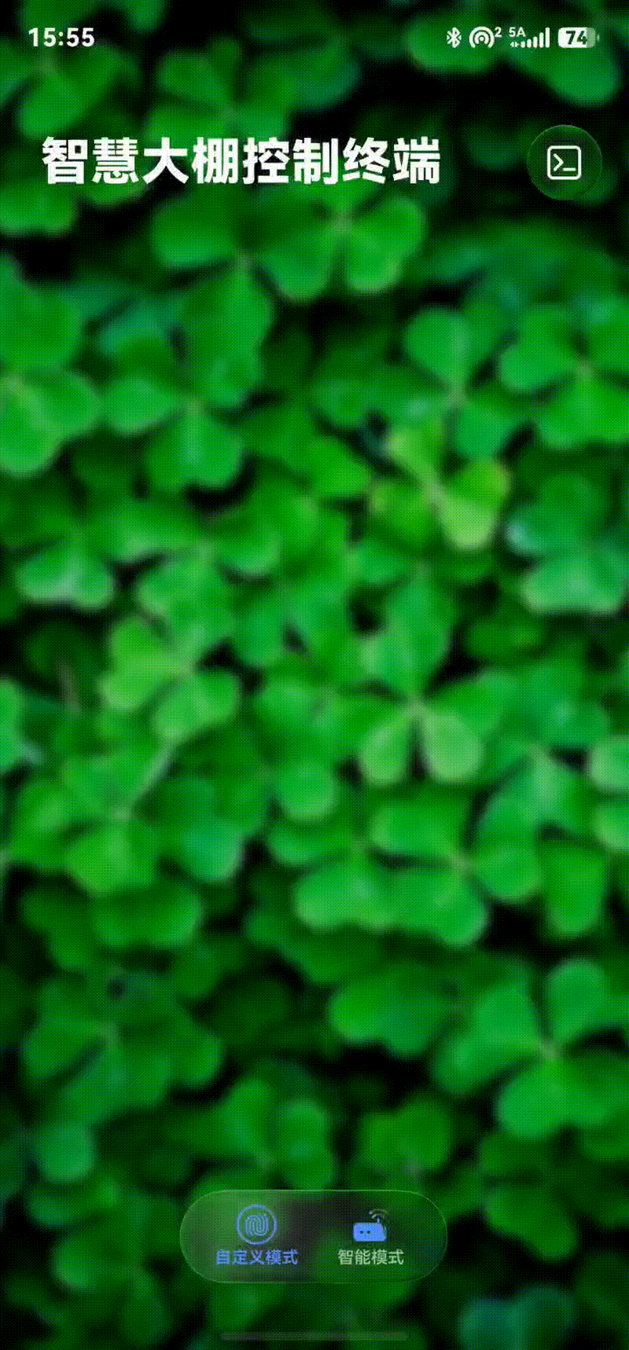

效果演示
__________
沉浸式材质与气态动效
Smart Shed Glass
引力转场与双边缘流光
Smart Shed

Slide 40

自定义HdsButtons组件
01
玻璃质感&气态材质 @HdsButtons
materialType: hdsMaterial.MaterialType.IMMERSIVE
materialLevel: hdsMaterial.MaterialLevel.EXQUISITE
.gesture() -> .scale({ x, y }) & .offset({ x, y })
02
点光源&按压阴影 @HdsButtons
new hdsEffect.HdsEffectBuilder().buildEffect()
hdsEffect.PointLightIlluminatedType.BORDER_CONTENT
hdsEffect.PointLightSourceType.SOFT
options: { color, intensity, height, bloom }

Slide 41
软硬协同 垂直整合
Smart Shed by Ray Chen

Slide 42
Q&A
05

Slide 43
谢谢
2025-2026学年第二学期课设报告
Thank you
汇报人: 陈梓睿

